Slide 1
舞動的文字 認識書法藝術（一）
郭憶琳老師編
本講義僅作教學使用

Slide 2
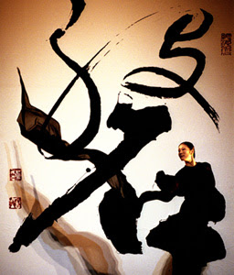
書法--舞動的文字
線條之美—流動的旋律 墨色之美—濃淡之間 佈局之美—黑與白
情性之美—字跡與心境
自然之美—靜觀自得
雲門舞集．行草

Slide 3
線條之美—流動的旋律
線條，是毛筆行進留下的軌跡，試試看，你能不能畫出以下這些線條？
🍁 細直的水平線
🍁 流暢的s形
🍁 瘦硬的轉折
🍁 厚重的粗線
王羲之．喪亂帖 局部

Slide 4
厚重與飄逸
碑刻
書帖
爨寶子碑
王羲之．何如帖、奉橘帖

Slide 5
平正與險絕
狂草
楷書
張旭 古詩
歐陽詢．九成宮醴泉銘

Slide 6
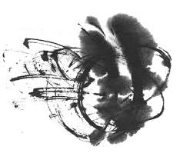
墨色之美—濃淡之間
墨與水間有著無窮的變化，你的線條，是否能濃淡自如？
🍁濃重的黑色線條
🍁淡灰色的線條
🍁由濃轉淡再轉濃
🍁濕潤的線條
🍁乾枯的線條

Slide 7
飛白與淡墨

Slide 8
濃淡之間
董陽孜 大象無形

Slide 9
佈局之美—黑與白
書法藝術，在於實的墨色表現，也在於虛的留白空間。說說看，下列兩張圖片給你什麼不同的感受？
懷素．自敘帖
蘇軾．黃州寒食帖

Slide 10
情性之美—字跡與心境
顏真卿 ．祭姪文稿

